Slide 1



CHÀO MỪNG QUÝ THẦY CÔ VỀ DỰ GIỜ
TIẾT DẠY HỘI GIẢNG - MÔN: KHTN 8
GV : Nguyễn Thị Hồng Huế
Trường: THCS Vĩnh Quỳnh
Năm học: 2023-2024

Slide 2

Trong đời sống, ta thường nói sắt nặng hơn nhôm. Nói như thế có đúng không? Làm thế nào để trả lời câu hỏi này?
Trong đời sống, ta thường nói sắt nặng hơn nhôm. Nói như thế đúng vì họ đang nói tới khối lượng riêng của sắt lớn hơn khối lượng riêng của nhôm. Để trả lời được câu hỏi, ta cần so sánh khối lượng riêng của sắt và nhôm.
Notes:
GV: Vậy Khối lượng riêng là gì? Chúng ta cùng đi vào tìm hiểu bài học hnay.

Slide 3

CHƯƠNG III: KHỐI LƯỢNG RIÊNG VÀ ÁP SUẤT
BÀI 13:
KHỐI LƯỢNG RIÊNG

Slide 4
Tiết 2.1 và 2.2 - BÀI 13:
KHỐI LƯỢNG RIÊNG
Giáo viên: Nguyễn Thị Hồng Huế

Slide 5
KHỐI LƯỢNG RIÊNG
1. Thí Nghiệm
2. Khối lượng riêng, đơn vị khối lượng riêng
Notes:
2 nội dung

Slide 6
1. Thí Nghiệm

Slide 7
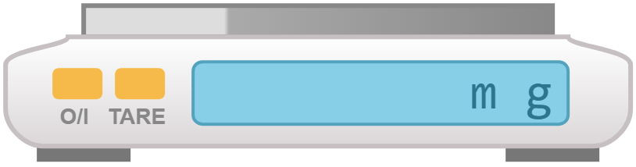
a. Thí Nghiệm 1
Chuẩn bị
3V
2V
V
3 thỏi sắt
Cân điện tử

Slide 8
a. Thí Nghiệm 1
Tiến hành
V
2V
3V
Dùng cân điện tử để xác định khối lượng từng thỏi sắt tương ứng m₁, m₂, m₃

Slide 9
Tiến hành:
Bước 1: Dùng cân điện tử để xác định khối lượng từng thỏi sắt tương ứng m₁, m₂, m₃.
Bước 2: Ghi số liệu, tính tỉ số khối lượng và thể tích tương ứng vào vở theo mẫu Bảng 13.1.
Bảng 13.1. Tỉ số giữa khối lượng và thể tích của ba thỏi sắt
Đại lượng | Thỏi 1 | Thỏi 2 | Thỏi 3
Thể tích | V₁ = V | V₂ = 2V | V₃ = 3V
Khối lượng | m₁ = ? | m₂ = ? | m₃ = ?
Tỉ số m/V | m₁/V₁=? | m₂/V₂=? | m₃ /V₃=?

Slide 10

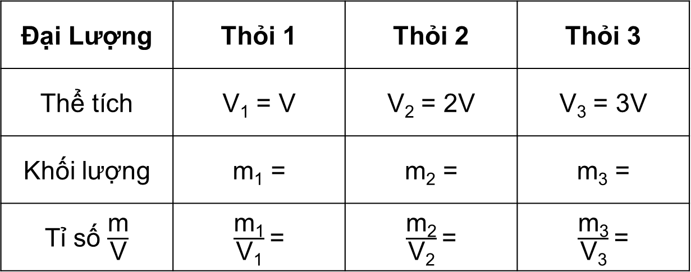
a. Thí Nghiệm 1:
Hoàn thành bảng 13.1
Đại Lượng | Thỏi 1 | Thỏi 2 | Thỏi 3
Thể tích | V₁ = V | V₂ = 2V | V₃ = 3V
Khối lượng | m₁ = | m₂ = | m₃ =
Tỉ số $\frac{\text{m}}{\text{V}}$ | $\frac{\text{m}\text{1}}{\text{V}\text{1}}$ = | $\frac{\text{m}\text{2}}{\text{V}\text{2}}$ = | $\frac{\text{m}\text{3}}{\text{V}\text{3}}$ =

Slide 11
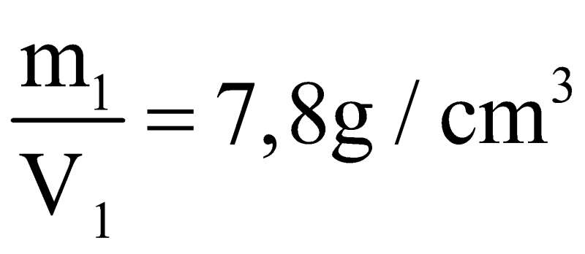
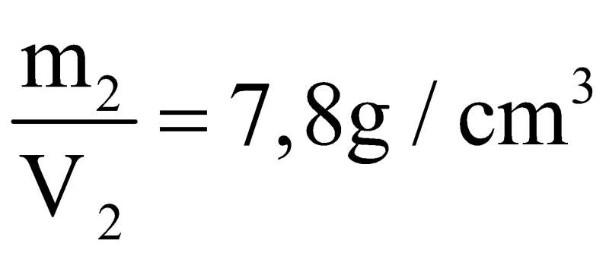

1.Hãy nhận xét về tỉ số giữa khối lượng và thể tích của ba thỏi sắt
2. Dự đoán về tỉ số này với các vật liệu khác nhau
Đại lượng | Thỏi 1 | Thỏi 2 | Thỏi 3
Thể tích | V₁ = V = 1 cm³ | V₂ =2V= 2 cm³ | V₃ =3V =3 cm³
Khối lượng | m₁ = 7,8 g | m₂ = 15,6 g | m₃ = 23,4 g
Tỉ số m/V
Notes:
Đáp án TN 1

Slide 12

a. Thí Nghiệm 1
Hãy nhận xét về tỉ số khối lượng và thể tích của ba thỏi sắt.
Tỉ số giữa khối lượng và thể tích của ba thỏi sắt có giá trị như nhau.
Dự đoán về tỉ số này với các vật liệu khác nhau.
Dự đoán với các vật liệu khác nhau thì tỉ số thu được có giá trị khác nhau.
Notes:
Để ktra dự đoán, ta tiếp tục chuyển sang TN2

Slide 13
b. Thí Nghiệm 2
Chuẩn bị
Sắt
Nhôm
Đồng
3 thỏi sắt, nhôm, đồng có cùng thể tích
Cân điện tử

Slide 14
b. Thí Nghiệm 2
Tiến hành
Dùng cân điện tử để xác định khối lượng của thỏi sắt, nhôm, đồng tương ứng m₁, m₂, m₃

Slide 15

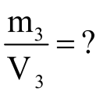
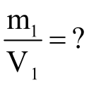
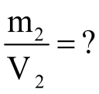
Tiến hành:
Bước 1: Dùng cân điện tử để xác định khối lượng từng thỏi sắt tương ứng m₁, m₂, m₃.
Bước 2: Tính tỉ số giữa khối lượng và thể tích,ghi số liệu vào vở theo mẫu Bảng 13.2.
Bảng 13.2. Tỉ số giữa khối lượng và thể tích của các vật làm từ các chất khác nhau
Đại lượng | Thỏi sắt | Thỏi nhôm | Thỏi đồng
Thể tích | V₁ = V | V₂ = V | V₃ = V
Khối lượng | m₁ = ? | m₂ = ? | m₃ = ?
Tỉ số

Slide 16
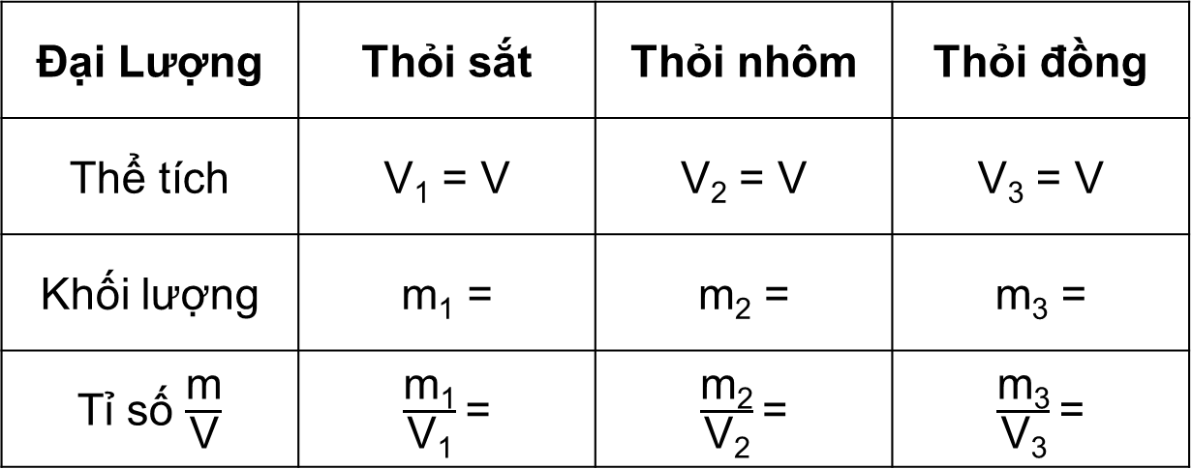
b. Thí Nghiệm 2
Hoàn thành bảng 13.2
Đại Lượng | Thỏi sắt | Thỏi nhôm | Thỏi đồng
Thể tích | V₁ = V | V₂ = V | V₃ = V
Khối lượng | m₁ = | m₂ = | m₃ =
Tỉ số $\frac{\text{m}}{\text{V}}$ | $\frac{\text{m}\text{1}}{\text{V}\text{1}}$ = | $\frac{\text{m}\text{2}}{\text{V}\text{2}}$ = | $\frac{\text{m}\text{3}}{\text{V}\text{3}}$ =

Slide 17

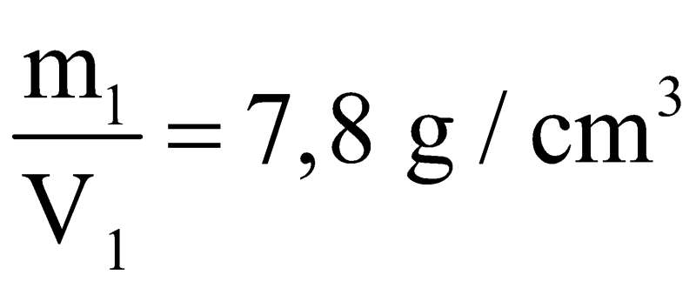
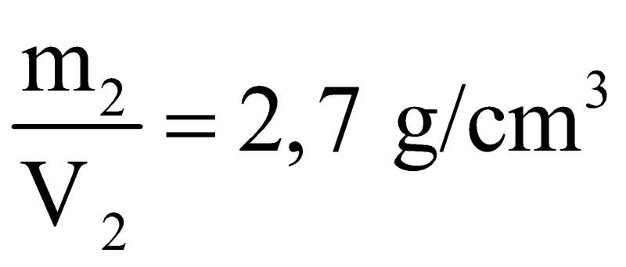
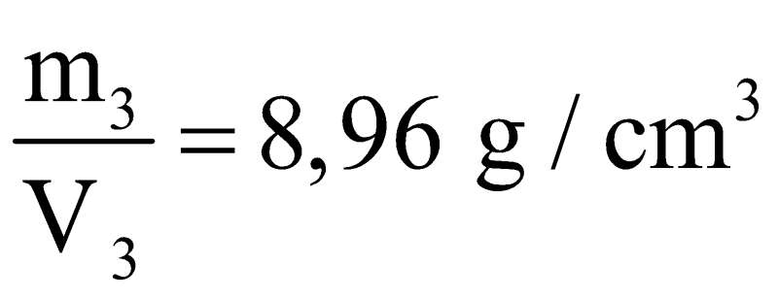
Hãy nhận xét về tỉ số giữa khối lượng và thể tích của các thỏi sắt, nhôm, đồng.
Bảng 13.2. Tỉ số giữa khối lượng và thể tích của các vật làm từ các chất khác nhau
Đại lượng | Thỏi 1 | Thỏi 2 | Thỏi 3
Thể tích | V₁= V = 1cm³ | V₂= V = 1cm³ | V₃ =V = 1cm³
Khối lượng | m₁ = 7,8 g | m₂ = 2,7 g | m₃ = 8,96 g
Tỉ số m/V

Slide 18
b. Thí Nghiệm 2:
Hãy nhận xét về tỉ số giữa khối lượng và thể tích của các thỏi sắt, nhôm, đồng.
Tỉ số giữa khối lượng và thể tích của các thỏi sắt, nhôm, đồng là khác nhau, tỉ số của đồng lớn hơn sắt và lớn hơn nhôm
Sắt
Nhôm
Đồng

Slide 19
Tỉ số giữa khối lượng và thể tích của các thỏi sắt, nhôm, đồng là khác nhau và tỉ số m/V của đồng lớn hơn tỉ số m/V của sắt lớn hơn tỉ số m/Vcủa nhôm.
=>Nhận xét :
Với cùng một loại vật liệu tỉ số m/V là không đổi
Với các vật liệu khác nhau, tỉ số m/V là khác nhau
Notes:
Sau khi làm xong TN 2, rút ra nhận xét . HS ghi vở nhận xét

Slide 20
2. Khối lượng riêng, đơn vị khối lượng riêng
Notes:
Tiết 2

Slide 21
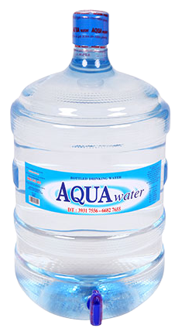
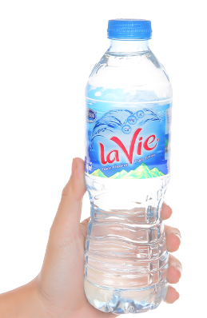
2. Khối lượng riêng, đơn vị khối lượng riêng
So sánh khối lượng nước chứa trong 20 L và trong một chai 0,5 L
Khối lượng nước chứa trong 20 L lớn hơn trong một chai 0,5 L
Nhận xét về cách so sánh khối lượng cùng vật liệu
Cùng vật liệu, thể tích càng lớn khối lượng càng lớn và ngược lại

Slide 22
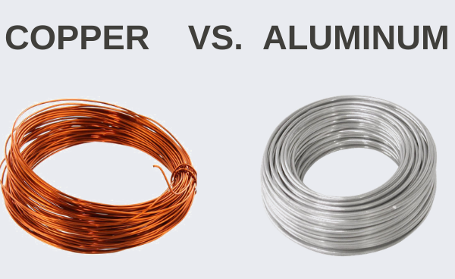
Khối lượng riêng, đơn vị khối lượng riêng
Sắt nặng hơn nhôm là khi so sánh lượng chất khi cùng thể tích
Khi ta nói sắt nặng hơn nhôm có nghĩa là gì? Có phải 1 kg sắt nặng hơn 1 kg nhôm không?
Để so sánh như vậy, ta dùng khối lượng riêng

Slide 23

Khối lượng riêng là gì?

Slide 24




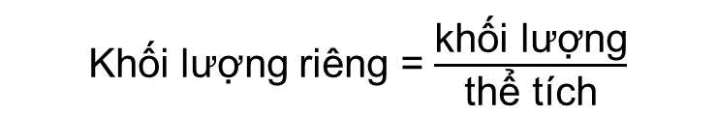
Khối lượng riêng
Khối lượng riêng của 1 chất cho ta biết khối lượng của một đơn vị thể tích chất đó
D: Khối lượng riêng
m: Khối lượng
V: Thể tích
Khối lượng riêng = $\frac{\text{kh}\text{ố}\text{i} \text{l}\text{ượ}\text{ng}}{\text{th}\text{ể }\text{t}\text{í}\text{ch}}$
m
V
D
D = $\frac{\text{m}}{\text{V}}$
m = V.D
V = $\frac{\text{m}}{\text{D}}$
Notes:
Hs ghi vở

Slide 25
Khối lượng riêng
Nêu một số đơn vị đo khối lượng và đo thể tích mà e đã học.
Một số đơn vị đo khối lượng và đo thể tích đã học
Khối lượng | kg | g | g
Thể tích | m³ | cm³ | mL
Nêu một số đơn vị đo khối lượng riêng
kg/m³; g/cm³; g/mL

Slide 26
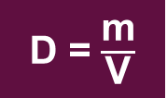

Khối lượng riêng
Khối lượng riêng của 1 chất được xác định bằng khối lượng của một đơn vị thể tích chất đó
m = V.D
D = $\frac{\text{m}}{\text{V}}$
V = $\frac{\text{m}}{\text{D}}$
Một số đơn vị đo khối lượng riêng:
Kilogam trên mét khối: kg/m³
Gam trên centimét khối: g/cm³
1 g/cm³ = 1 g/mL= 1000 kg/m³
Notes:
HS ghi vở. 1kg/m³ = 0,001 g/cm³

Slide 27

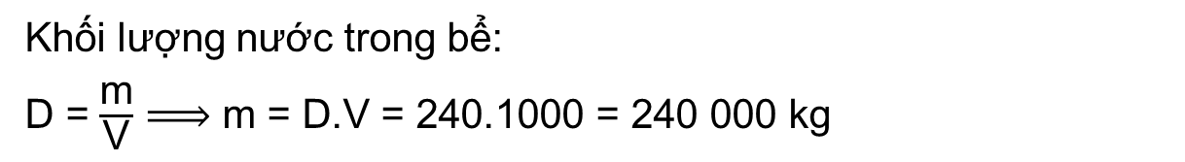
BT1: Một bể bơi có chiều dài 20 m, chiều rộng 8 m, độ sâu của nước là 1,5 m. Tính khối lượng của nước trong bể?
Thể tích của bể bơi: V = dài.rộng.sâu = 20.8.1,5 = 240 m³
Khối lượng nước trong bể:
D = $\frac{\text{m}}{\text{V}}$ m = D.V = 240.1000 = 240 000 kg

Slide 28
Khối Lượng Riêng Của Một Số Chất
Chất Rắn | D (kg/m³) | Chất Lỏng và Khí | D (kg/m³)
Lead (Chì) | 11 300 | Mercury (Thủy Ngân) | 13 600
Iron (Sắt) | 7 800 | Nước | 1 000
Aluminium (Nhôm) | 2 700 | Dầu Ăn | Khoảng 800
Gold (Vàng) | 19 300 | Rượu | 790
Nước Đá | 917 | Không Khí | 1,29
Gỗ Lim | Khoảng 950 | Khí oxygen | 1,43

Slide 29
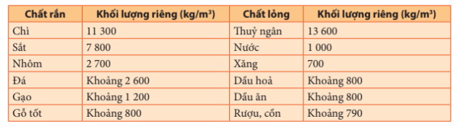
Khối lượng riêng của một số chất ở nhiệt độ phòng:
Người ta còn sử dụng đại lượng khác là trọng lượng riêng để nói tới một chất nặng hay nhẹ hơn chất khác.

Slide 30
Công thức tính trọng lượng. Từ đó hãy đề xuất công thức tính trọng lượng riêng
Notes:
Mở rộng

Slide 31

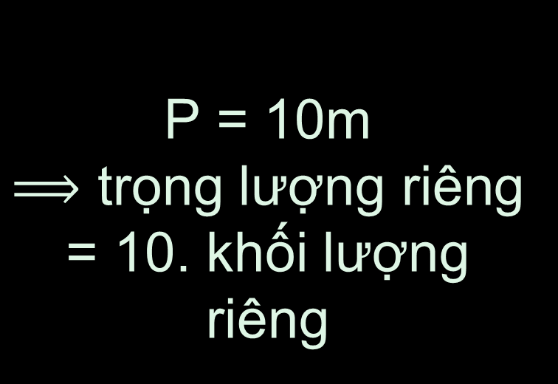
P = 10m
trọng lượng riêng = 10. khối lượng riêng

Slide 32


Khối lượng riêng
Khối lượng riêng của 1 chất được xác định bằng khối lượng của một đơn vị thể tích chất đó
m = V.D
D = $\frac{\text{m}}{\text{V}}$
V = $\frac{\text{m}}{\text{D}}$
Một số đơn vị đo khối lượng riêng:
1 g/cm³ = 1 g/ml = 1000 kg/m³
Trọng lượng riêng: d
d = 10.D
Notes:
HS ghi vở

Slide 33
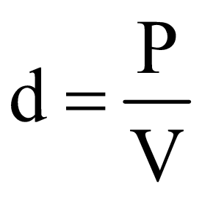
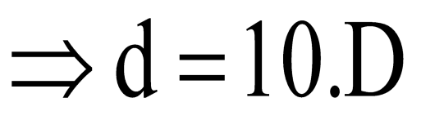
Trọng lượng của một mét khối một chất gọi là trọng lượng riêng d của chất đó.
Công thức:
Trong đó:
+ P là trọng lượng (N).
+ V là thể tích (m³).
+ d là trọng lượng riêng (N/m³).
Như vậy, ta cũng có thể dựa vào trọng lượng riêng của vật liệu để so sánh các vật liệu (nặng, nhẹ).

Slide 34

Ở thể lỏng, D có giá trị lớn nhất: 1000 kg/m³ ở 4ºC
D_{rắn} < D_{lỏng}

Slide 35

LUYỆN TẬP

Slide 36
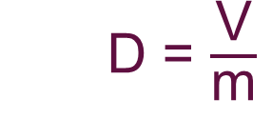
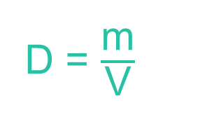
1. Công thức tính khối lượng riêng là:
A
B
D = m.V
D = $\frac{\text{V}}{\text{m}}$
D = $\frac{\text{m}}{\text{V}}$
D
C
D = V.m

Slide 37
2. Phát biểu nào sau đây về khối lượng riêng là đúng?
Nói khối lượng riêng của sắt là 7800 kg/m³ có nghĩa là 1 cm³ sắt có khối lượng 7800 kg.
A
Công thức tính khối lượng riêng là D = m.V.
B
Khối lượng riêng của một chất là khối lượng của một đơn vị thể tích chất đó.
C
Khối lượng riêng bằng trọng lượng riêng.
D

Slide 38
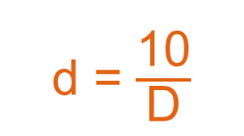
3. Gọi d và D lần lượt là trọng lượng riêng và khối lượng riêng. Mối liên hệ giữa d và D là:
d = 10D
D + d = 10
A
B
C
D
d = $\frac{\text{10}}{\text{D}}$
D = 10d

Slide 39
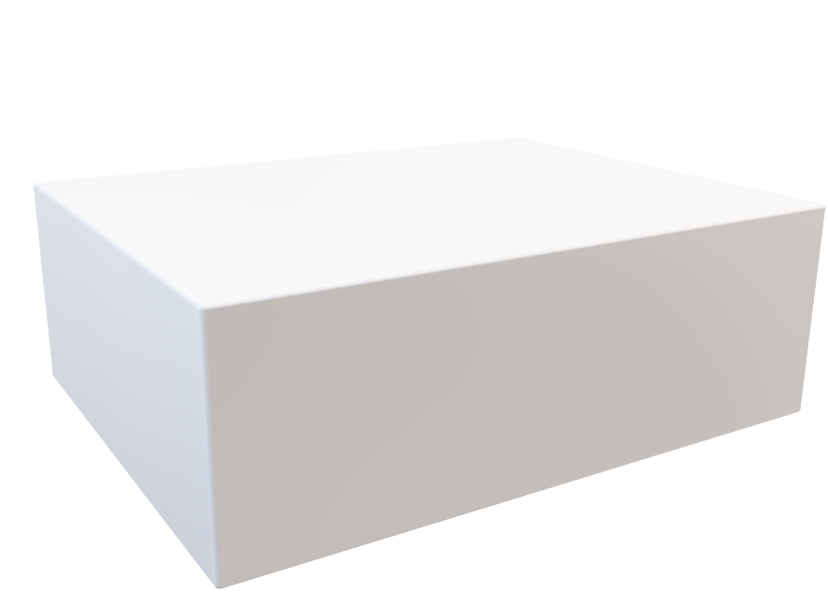
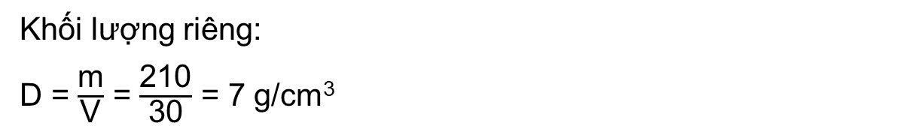
4. Một khối gang hình hộp chữ nhật có chiều dài các cạnh tương ứng là 2 cm, 3 cm, 5 cm và có khối lượng 210 g. Hãy tính khối lượng riêng của gang.
Thể tích của khối nhôm: V = 2.3.5 = 30 cm³
Khối lượng riêng:
D = $\frac{\text{m}}{\text{V}}$ = $\frac{\text{210}}{\text{30}}$ = 7 g/cm³

Slide 40
TRÂN TRỌNG CẢM ƠN

